Slide 1
Riunione INFN4LS
Stato del Progetto Anthem Flash Linac ad UNICT
Giorgio Russo* (IBFM-CNR, LNS-INFN), Rosalba Parenti (UNICT)
*Esperto di Radioprotezione di 3° per UNICT

Slide 2
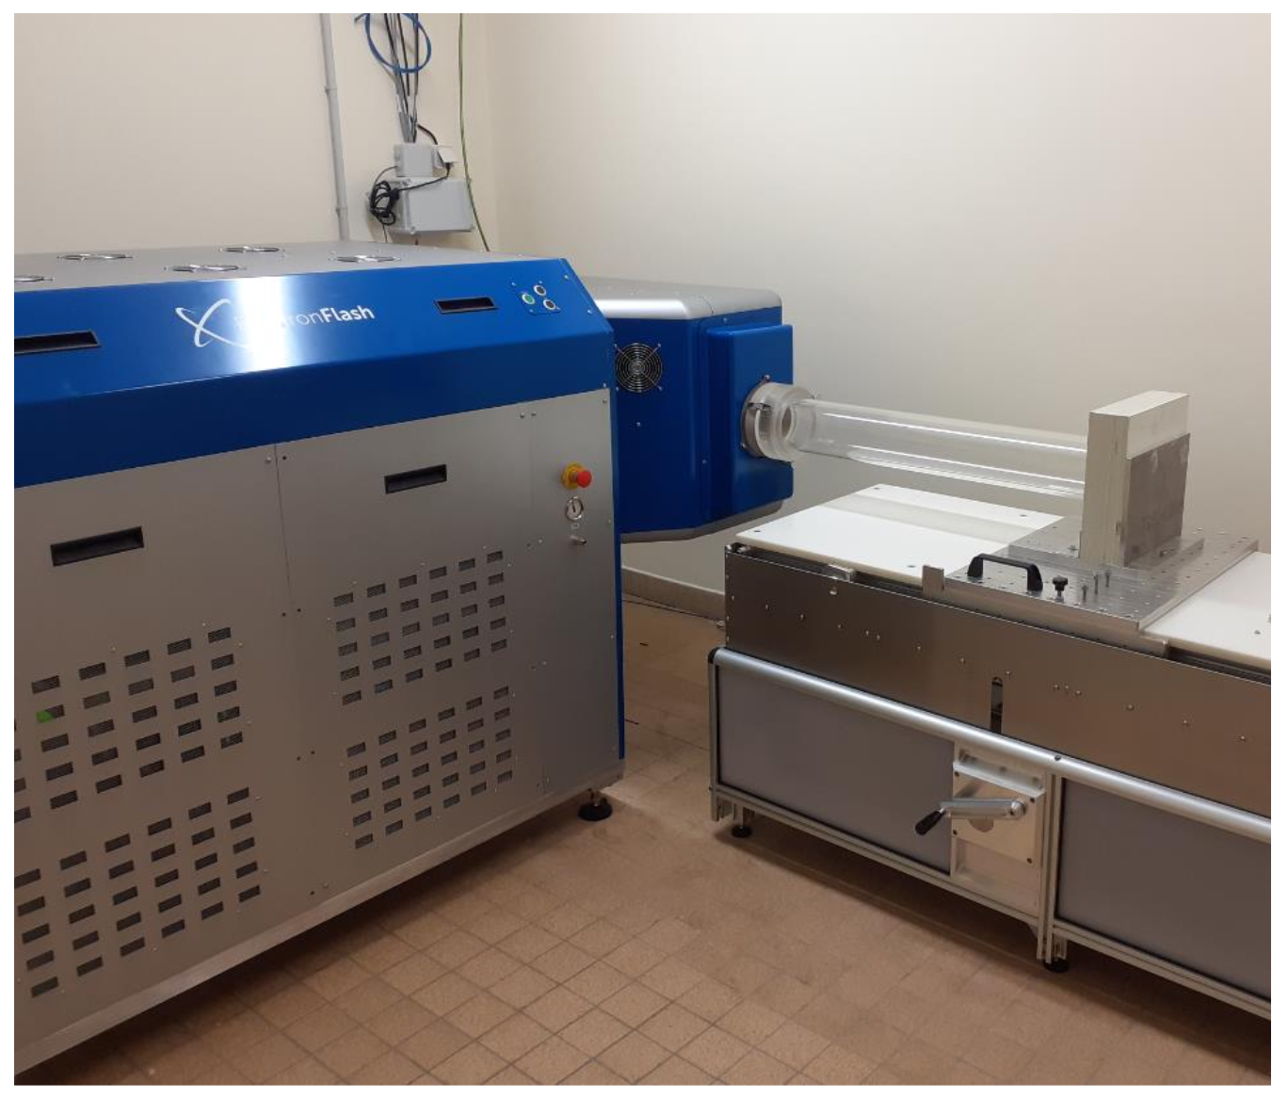
Caratteristiche della macchina
Linac di elettroni fino a 9 MeV
Dimensione del campo all’isocentro fino a 10 cm
Dose Rate (condizioni di riferimento – campo 10 cm) da 0,005 a 1500 Gy/sec
Modalità di lavoro con fascio sia ortogonale che parallelo al pavimento

Slide 3
Caratteristiche della Sorgente – Aspetti riguardanti la Radioprotezione
Radiazione Primaria – Elettroni da 9 MeV
5,4 cm di range in acqua
2,3 cm di range in calcestruzzo ordinario (2,35 g/cm³)
Radiazione Secondaria
X di Bremsstrahlung da 9 MV
Produzione di neutroni trascurabile per l’impiego in ambito clinico/biologico*
*G. Loie at al. Phys. Med. Biol. 51 (2006) 695-702

Slide 4
Campo X - Bremsstrahlung
Angolo | TVL (CM)
 | Piombo | Calcestruzzo
0° | 5 | 33
90° | 1,3 | 12
180° | 3 | 18
Attenzione !! – E’ necessario aggiornare le stime ai 9 MeV

Slide 5
Sede Istallazione
Locale destinato

Slide 6
Potenziale Configurazione
Area Interdetta durante
il funzionamento
Tasti di ronda
Sistemi di misura real time

Slide 7
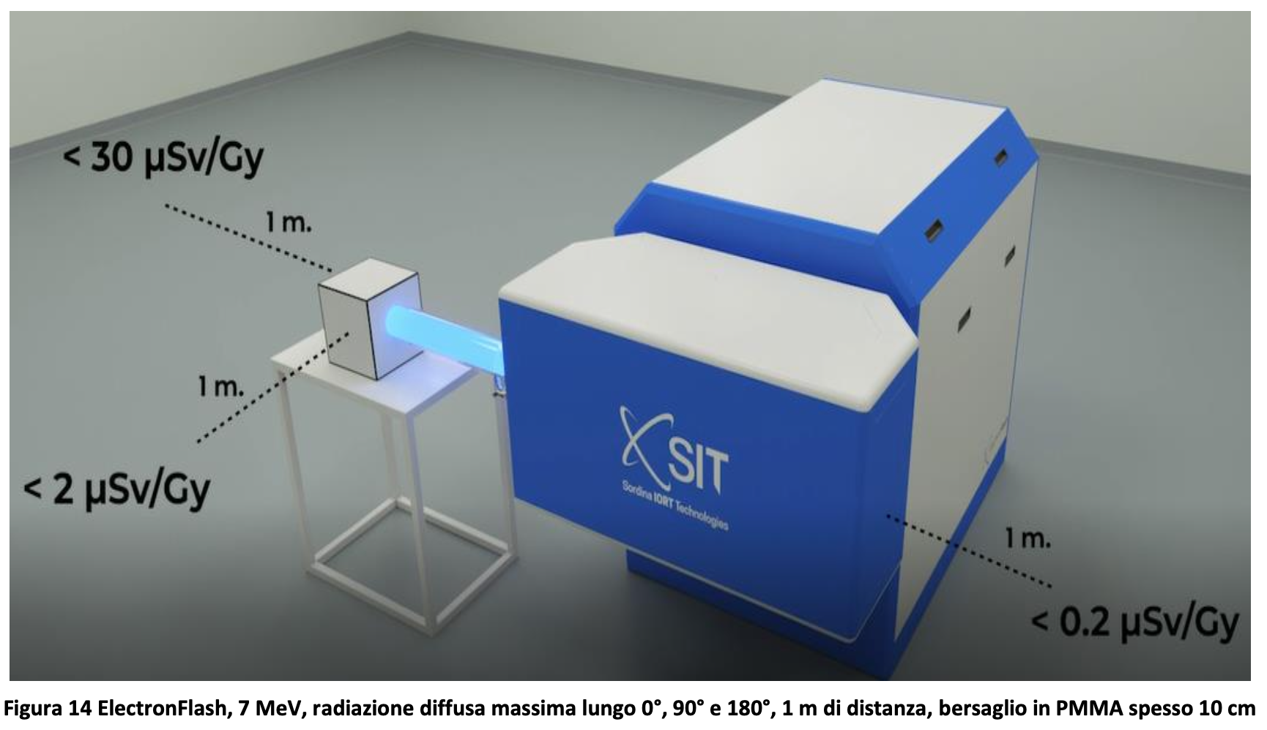
Potenziali Schermature
Calcolo delle schermature
$$B=P∘T\frac{d^{2}}{W}\frac{1}{{SR}_{@1m}}$$
B, il fattore di attenuazione
W, il carico di lavoro (Gy/wk)
T, Fattore di occupazione
P, obbiettivo di progetto (uSv/wk)
d, distanza (m)
SR, dose da Bremsstrahlung (uSv/Gy) @ 1 m
90
180

Slide 8
Potenziali Schermature
Calcolo delle schermature
W (Gy/wk) = 13000
P (uSv/wk) = 5 (250 uSv/anno)
T = 1/5 (corridoio)
90
Diffusa a 90°
180
W (Gy/wk) 13000:
per studi preclinici e in vitro -> OK!
caratterizzazione dosimetrica -> ??
Necessità di effettuare una simulazione Monte Carlo per stimare in modo più accurato la distribuzione di dose
Diffusa a 180°

Slide 9
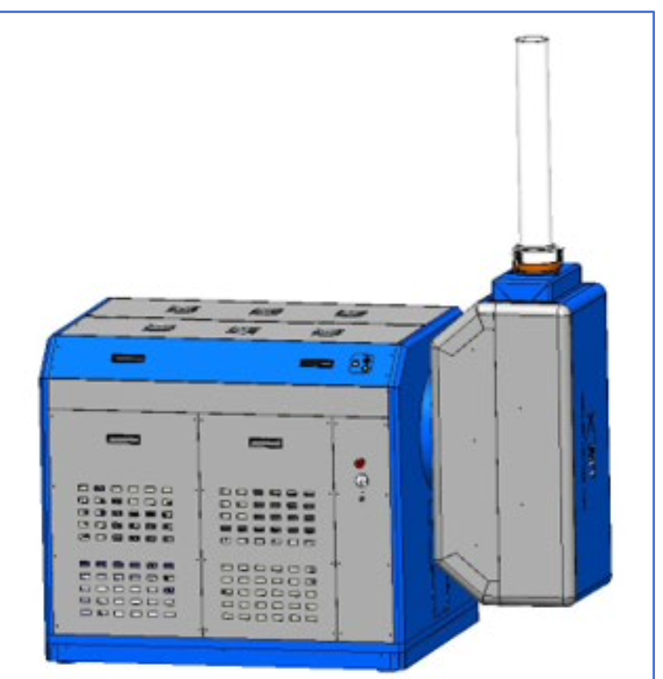
Potenziali Schermature
Indispensabile l’impiego del Monte Carlo per poter conoscere la distribuzione di dose al piano sovrastante, in questa configurazione
Calcolo delle schermature
W (Gy/wk) = 13000
P (uSv/wk) = 5 (250 uSv/anno)
T = 1/5 (corridoio)
W (Gy/wk) 13000:
per studi preclinici e in vitro -> OK!
caratterizzazione dosimetrica -> ??
Necessità di effettuare una simulazione Monte Carlo per stimare in modo più accurato la distribuzione di dose

Slide 10
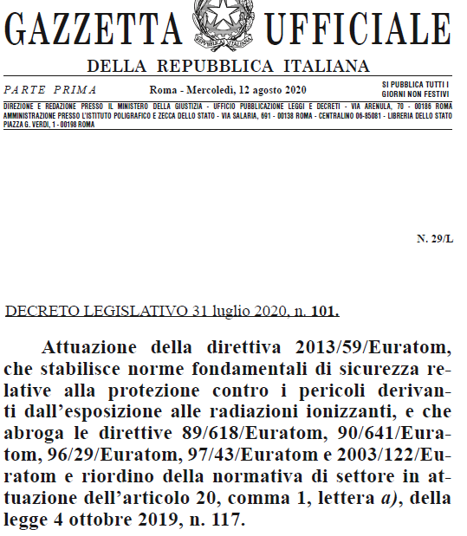
Radioprotezione - Dura lex, sed lex
Nulla Osta di Cat. B
Rilasciato dal Prefetto della provincia di competenza
Sentito il parere del Comitato Tecnico Regionale per la Radioprotezione
Dirigente Generale del Dipartimento Attività Sanitarie e Osservatorio Epidemiologico – Assessorato della Salute
Responsabile U.O. di Radioprotezione dell’ASP di Pa
Responsabile U.O. di Radioprotezione dell’ASP di CT
Medico del Lavoro
Medico Radioterapista o Medico Nucleare
Rappresentante Ente di Ricerca
Esperto di Radioprotezione di 3°
Esperto in Fisica Medica
Rappresentante dell’ARPA
Rappresentante Comando Vigili del Fuoco
Rappresentante Ispettorato Territoriale del Lavoro

Slide 11
Radioprotezione - Dura lex, sed lex
Criticità
La nomina dei componenti del Comitato Tecnico Regionale è scaduta il 31/12/23
Il Responsabile dell’UOSD di Radioprotezione dell’ASP di Catania è andato in pensione e non è stato sostituito
Per ottenere il parere favorevole dei VVFF è necessario presentare il progetto antiincendio che includa l’istallazione della macchina ed effettuare i lavori necessari per la normativa di riferimento
Per la stesura della relazione di radioprotezione, è necessario disporre delle distribuzioni di dose calcolate con il metodo Monte Carlo sia nella configurazione di fascio parallelo che ortogonale al piano pavimento
In piena operatività, il Comitato si riunisce circa ogni 1,5 mesi; il parere va inviato al Prefetto per l’emissione del Nulla Osta. E’ un tempo se va considerato dal momento dell’inoltro della pratica

Slide 12
Perché il Linac Falsh al CAPIR?

Slide 13
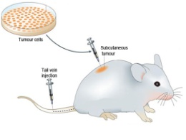
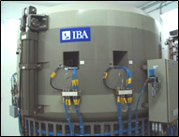
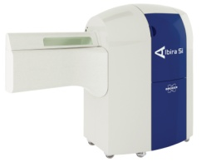
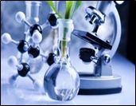
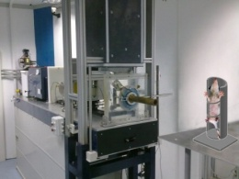
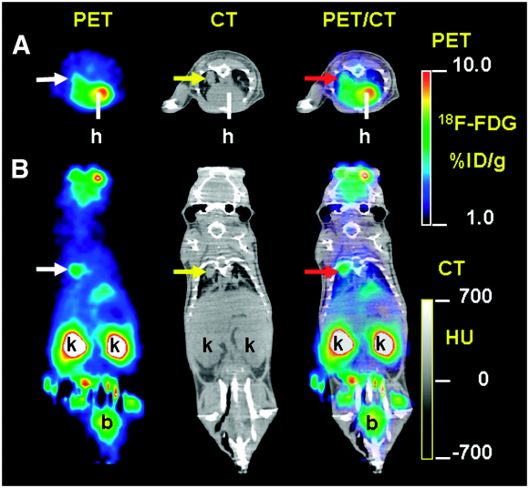
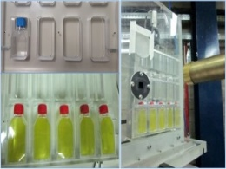
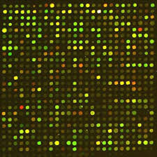
THE RESEARCH NETWORK PRECLINICAL IMAGING AND RADIOBIOLOGICAL STUDIES

Slide 14
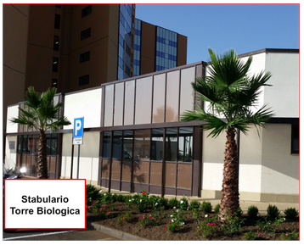
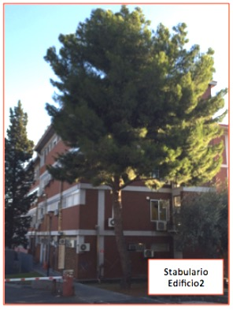
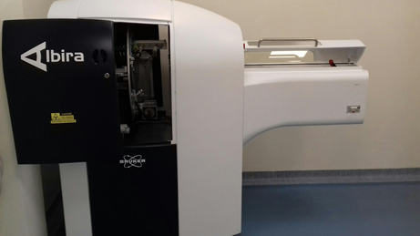
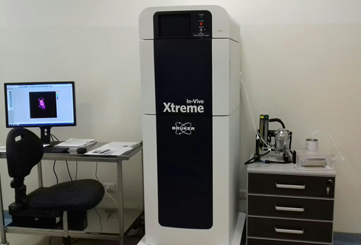
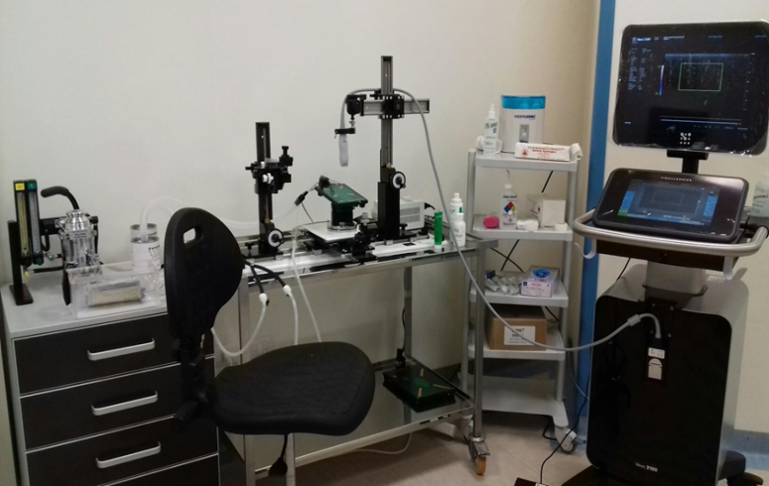
Equipment & skills
CAPiR - UNIVERSITY OF CATANIA
Two enclosures of 700 square meter are available with spaces, equipments and skills to relay mice, rats, guinea pigs and rabbits, as well as a room equipped with zebrafish tanks. The two enclosures also have got experimental surgery and microsurgery rooms, washing and sterilization locals, chemical and biological laboratories.
PET facility
equipped with an integrated multimodal PET/CT Bruker ALBIRA for small animal, allowing the study of the progression of pathologies, the evaluation of the therapeutic efficacy of innovative molecules and to support research activities for the development of new drugs in the diagnostic and therapeutic area.
Optical Imaging facility
equipped with an in vivo radiographic system "Bruker Xtreme" allowing the acquisition of traditional images in white light, fluorescence, luminescence and X-ray. It also allows screening of multiple animals at the same time, measuring the position and the biodistribution of the administered tracer/radiolabelling agent.
Ultrasound Imaging and photoacoustic facility
The "Vevo2100 Visualsonics-LAZR-X", allow to acquire functional and morphometric information for tumor model characterization and 3D detection. In addition, the photoacoustic system is suitable for functional imaging on hemodynamics parameter , vascularity and perfusion.
Notes:
A primo impatto mi ha dato l'idea che questi animali fossero all'aperto :)
Sono tutti animali su cui è possibile testare i radiofarmaci, a seconda delle esigenze? Se si, ok!
Per quanto riguarda la descrizione degli ambienti (chirurgia e microchirurgia ecc) mi manca il nesso. Forse potremmo specificarlo?
Le 3 box con gli strumenti mi piacciono, sono chiare ed ordinate. Per quanto riguarda le foto

Slide 15
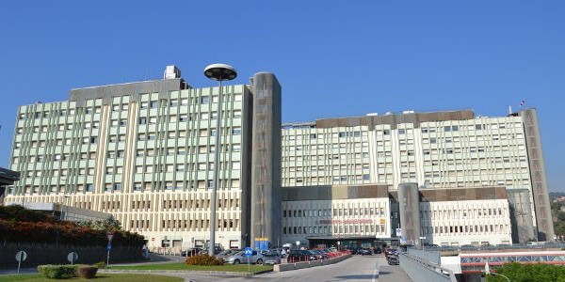
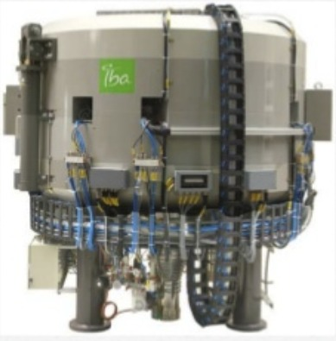
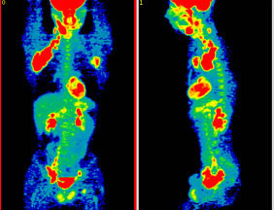
Equipment & skills AOE-Cannizzaro
Since 2005, it has been carried out Nuclear Medical Imaging activities, by the Nuclear Medicine and PET Center Operational Unit, that is capable of a Cyclotron for the radiopharmaceuticals production, a Radiochemistry Laboratory with a team for qualitative analysis of nuclear medical imaging and radiopharmaceuticals expertise of Nuclear Medicine area.
H-CANNIZZARO produces radiopharmaceuticals for clinical use: [18F] FDG - [11C] Colin - [11C] Methionine - [68Ga] DOTATOC.
It distributes [18F] FDG to approved facilities.
New Radiopharmaceuticals: [18F] FLT - [18F] MISO - [18F] Fluoride - [18F] Colin.
Multidisciplinary skills for in vivo tracers synthesis and biodistribution (nuclear physician, radio-pharmacist, physical physician, chemist).
Nuclear Medical Staff for the qualitative image analysis supported by nuclear medical opinion.
Physical Physician Staff for physical and dosimetric quantitative evaluations and support for image processing.
Notes:
Ok mettere le specifiche dei radiofarmaci qui: non ripetere nella slide summary

Slide 16
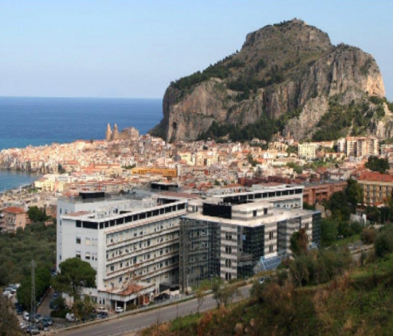
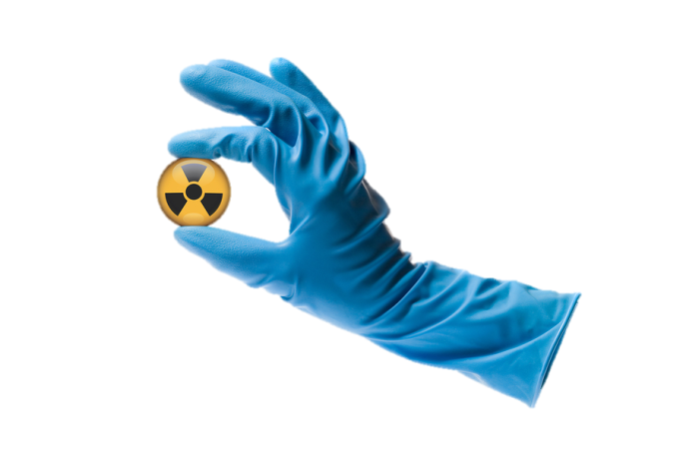
Equipment & skills
IBFM-CNR
It develops in vitro and preclinical in vivo research activities in its secondary head office in Cefalù, having staff with animal experimentation, in bioimaging and in radioprotection expertise.
It owns staff with competences in:
Animal Experimentation with FELASA Cat-C
Assistance for experimental design and support for animal management at LNS.
Processing of bioimaging for signal quantification.
Notes:
Aggiungere parte di Metabolomica e solleticare la curiosità a chi non lo ha mai preso in considerazione.
Esiste pagina web FELASA? https://felasa.eu/
Sottolineare la parte di elaborazione dei dati e di metabolomica

Slide 17
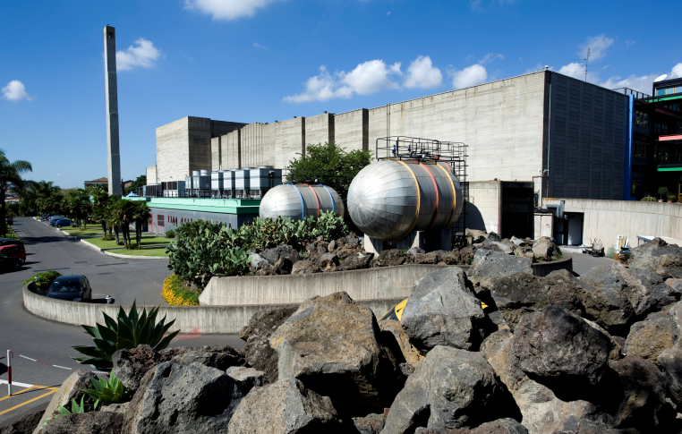
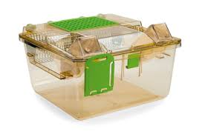
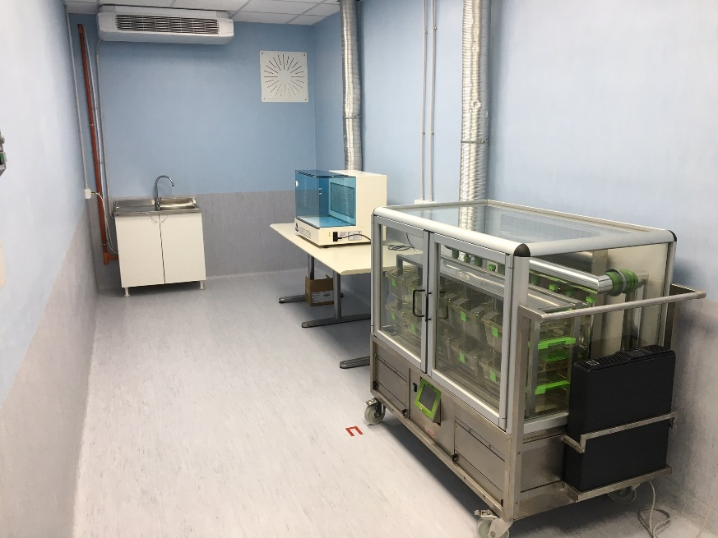
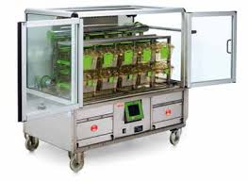
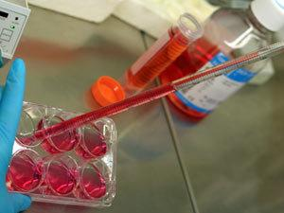
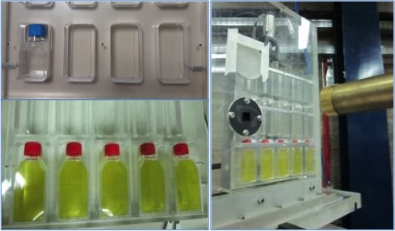
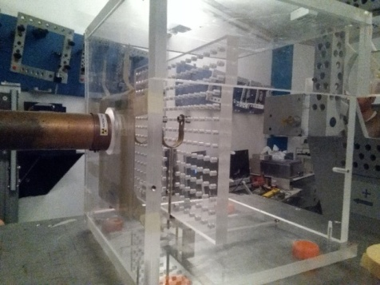
Equipment & skills
LNS-INFN
Since 2001, the Center for Adrothrapy and Advanced Nuclear Applications (CATANA Center) to this day has been treating about 400 patients from all regions of Italy for eye cancer. It carries out preclinical preclinical research in vivo activities, being capable of an adroterapic and a conventional treatment room (CATANA center), an enclosure for temporary animal relaying and staff with dosimetry expertise using the MonteCarlo - Geant4 method.
Radiobiology laboratory for preliminary in vitro studies of cellular lines.
"Transport Unit GM500" IVC.
Chemical hood for pretreatment anesthesia operations required.
Holder specifically designed to treat small animals with proton beam.
Automatic system for in vitro treatment with proton beam.

Slide 18
Domande?
giorgio-russo@cnr.it

